Slide 1

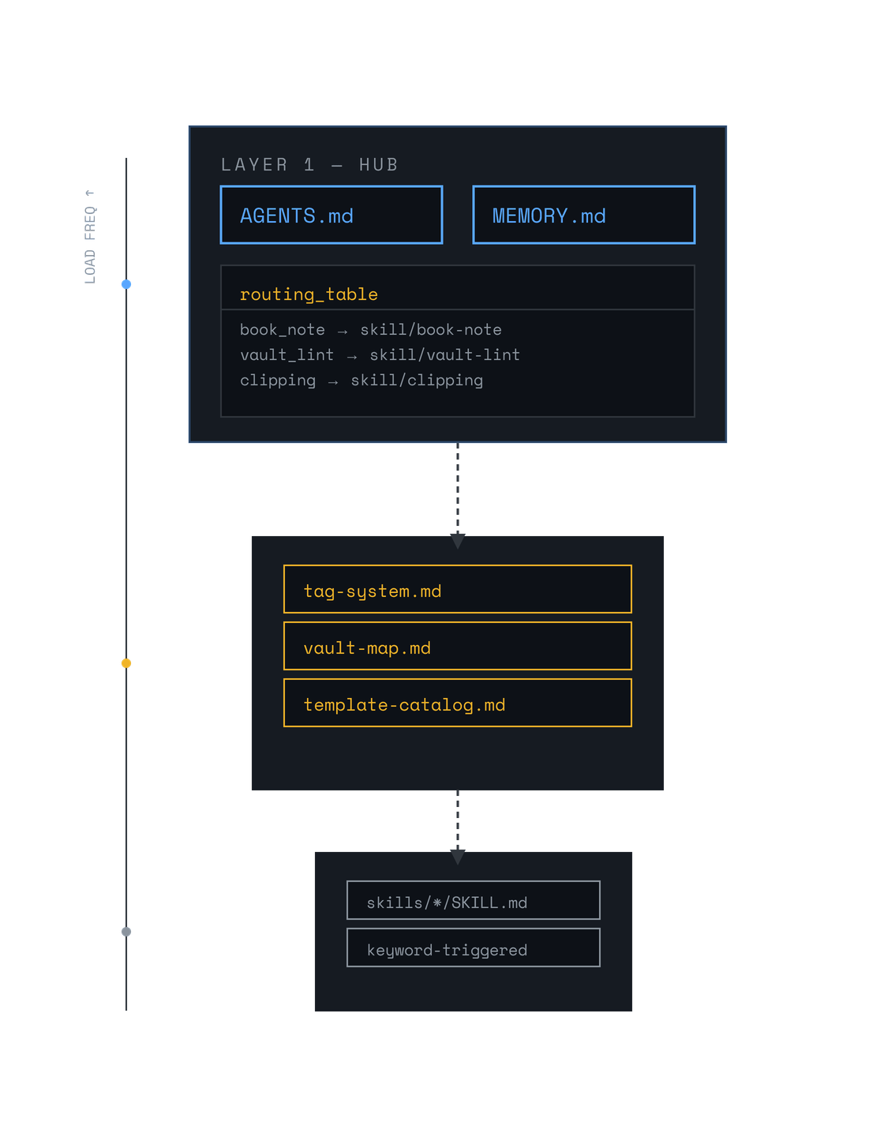
KNOWLEDGE SYSTEM
llmwiki
Architecture & Philosophy — LLM이 매 턴 신뢰하며 읽는 볼트
Yangha Park
2026.05
v1.0 · 2026

Slide 2

01 / PARADIGM
왜 노트 시스템을 다시 설계해야 하는가
HUMAN-OPTIMIZED SYSTEMS
LLM-OPTIMIZED: LLMWIKI
PARA
Zettelkasten
BASB
llmwiki
단일 사용자 — 한 사람의 시선·기억·습관에 최적화
매 턴 LLM이 읽는다 — 컨텍스트 = 토큰 비용
폴더 위계 + 백링크 + MOC — 인간 탐색 패턴 기반
잘못된 라우팅 1번 = 무관한 파일 2~3개 오픈
비용 구조 단순 — 읽기 비용 = 0
표기 불일치 1곳 = 다른 노트 검색 정확도 저하
표기 불일치 — 사람은 문맥으로 보정
로드 빈도 × 추상도로 3-Layer 분리 필요
같은 자료를 담더라도 — 사람을 위한 시스템과 LLM이 매 턴 신뢰하며 읽는 시스템은 다른 형상으로 수렴한다.

Slide 3

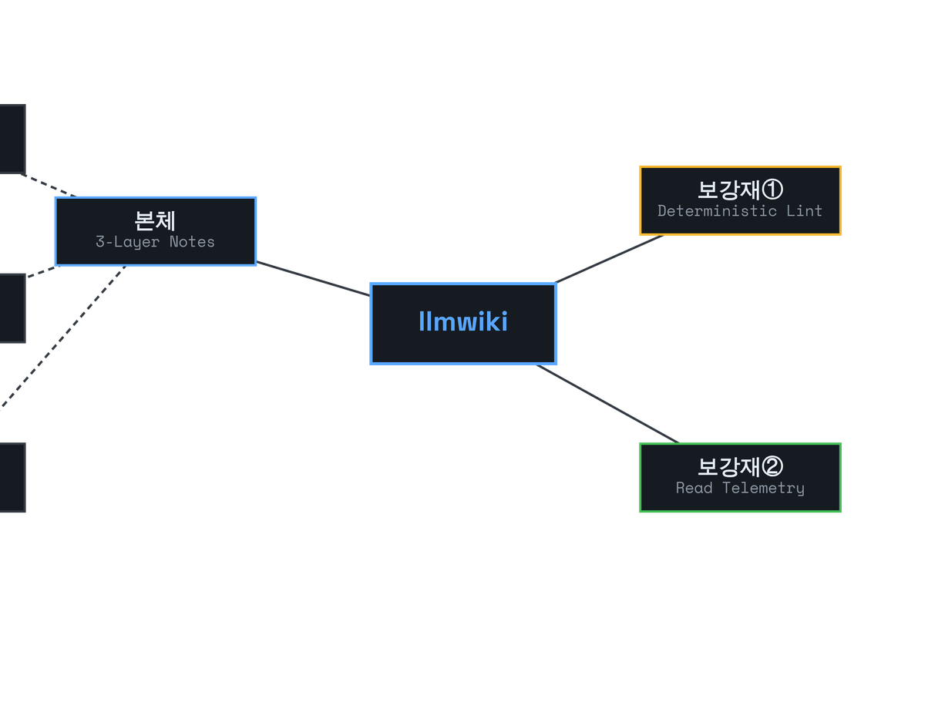
02 / CORE CONCEPT
llmwiki = 본체 + 보강재
llmwiki = 본체 + 보강재① + 보강재②
본체 — 3-Layer Notes
Hub · Maps · Programs 로드 빈도와 추상도에 따라 분리된 노트 계층
보강재① — Deterministic Lint
구조적 부패를 결정적으로 차단 32개 정적 검사 · 매 vault-edit 종료 조건
보강재② — Read Telemetry
행동적 부패를 신호로 감지 읽힘 패턴 → 죽은 노트 후보 적발

Slide 4

03 / ARCHITECTURE
3-Layer Architecture
LAYER 1 — HUB
매 턴 로드 (Every Turn)
L1
Hub (가장 좁고, 가장 자주)
모든 규칙을 한 곳에 넣으면 토큰이 낭비된다. Hub는 불변 규칙과 라우팅 테이블만을 담아 매 턴 자동으로 컨텍스트에 주입된다.
LAYER 2 — MAPS
L2
Maps (참조 데이터)
LOAD FREQUENCY ↑
라우팅 시 로드 (On Demand)
태그 카탈로그, 폴더 배치 트리 등 자주 바뀌지 않지만 라우팅이 필요할 때만 펼쳐 보는 참조 데이터. 작업당 최대 3개까지만 로드된다.
L3
Programs (가장 넓고, 가장 드물게)
LAYER 3 — PROGRAMS
특정 작업(예: 책 노트 만들기, 클리핑 가공)을 위한 독립된 워크플로우. 키워드 매칭이 없으면 절대 호출되지 않아 컨텍스트를 보호한다.
키워드 트리거 시 로드 (Keyword)

Slide 5
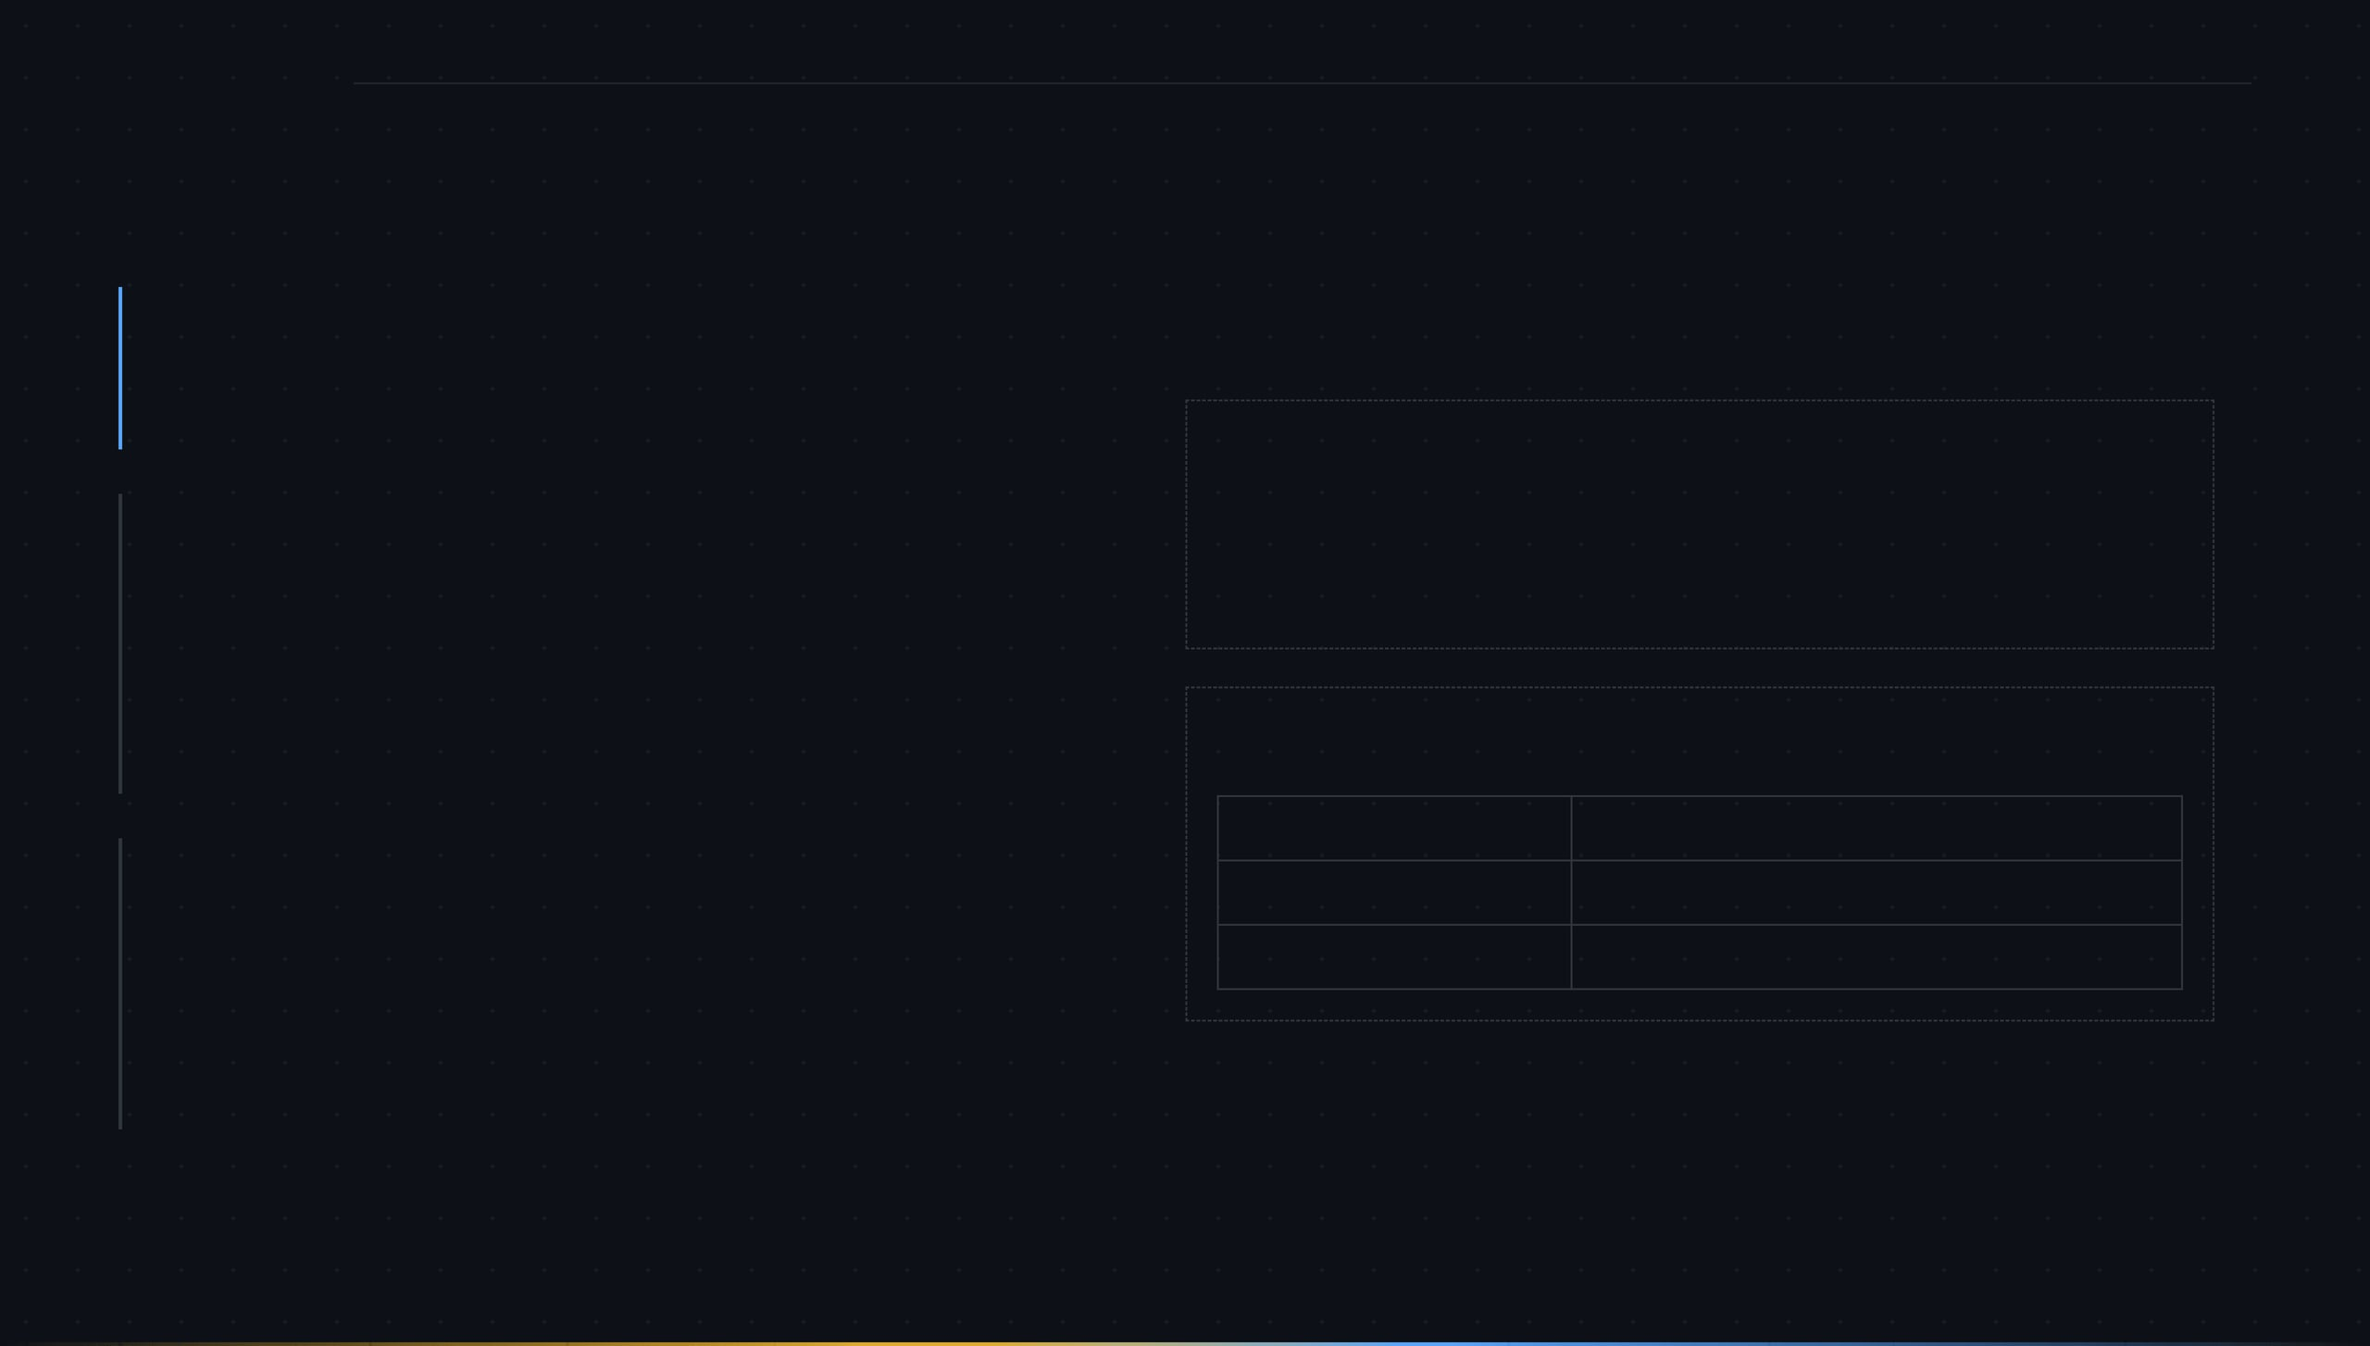



04 / LAYER 1
Layer 1 — Hub: 매 턴 로드되는 불변 규칙
가장 작고 중요한 층
AGENTS.md
매 턴 자동으로 컨텍스트에 들어오는 핵심 파일. 토큰 누수를 막기 위해 단 두 가지만 담는다.
IMMUTABLE RULES
# Frontmatter Standard
1. 불변 규칙 (SSOT)
title: "string"
type: [reference|literature|log|...]
어떤 조건에서도 어겨선 안 되는 단일 진실 공급원.
status: [draft|permanent|archived]
Frontmatter 7개 필수 필드 표준
태그 분류 및 형식 (소문자, 2-level 한도)
ROUTING TABLE
파일명 금기 문자 규칙
Task Type
Target Map / Program
책 노트 생성
skills/book-note/SKILL.md
2. 라우팅 테이블
볼트 정합성 검사
skills/vault-lint/SKILL.md
작업 유형에 따라 어떤 Map이나 Program으로 분기할지 알려주는 전체 시스템의 인덱스.
태그 구조 확인
schema/tag-system.md
LLM은 사용자의 요청을 Description과 매칭
비대해지지 않게 유지하는 것이 핵심 위생
MEMORY.md
# User Preferences & Context
language: "Korean primary, English terms"

Slide 6

06 / ARCHITECTURE
Layer 2 & 3 — Maps & Programs
LAYER 1
Hub
라우팅 테이블 (AGENTS.md)
매 턴 자동 로드
LAYER 2
LAYER 3
Maps
Programs
tag-system.md
skills/*/SKILL.md
vault-map.md
(e.g., 책 노트 만들기, 클리핑 가공)
template-catalog.md
트리거 기반 워크플로우 키워드 매칭이 없으면 절대 호출되지 않음 독립적인 실행 단계 포함
참조 데이터 (Reference Data) 자주 바뀌지 않으며, 라우팅 필요 시 작업당 최대 3개까지만 로드

Slide 7

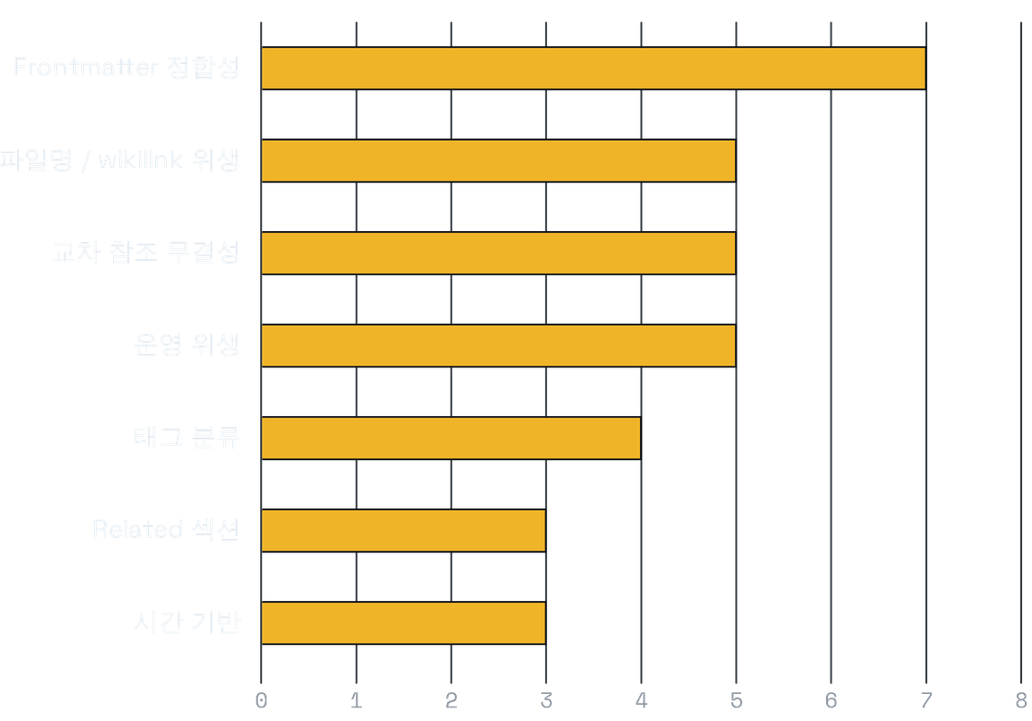
07 / STATIC LINT
보강재 ①: vault-lint.py — 32개의 결정적 검사
사람의 눈이 미치지 않는 일관성
7 CATEGORIES / 32 CHECKS BREAKDOWN
사람이 시각으로 잡을 수 있는 양에는 한계가 있고, 잡지 못한 어긋남은 누적된다. vault-lint.py는 사람의 시선이 닿지 않는 자리를 결정적으로 잡는다.
매 턴의 종료 조건 (Exit Condition)
매 vault-edit 턴의 종료 조건으로 실행되며, exit code가 곧 통과/실패를 결정한다.
$ python3 vault-lint.py > Exit 0: Pass (Commit allowed) > Exit 1: Fail (LLM must fix errors)
규칙은 코드로만 존재한다
산문(Prose)은 규칙을 설명할 뿐, 재정의하지 않는다. 같은 규칙을 두 곳에 적으면 즉시 두 가지 버전을 가지게 되기 때문이다.

Slide 8
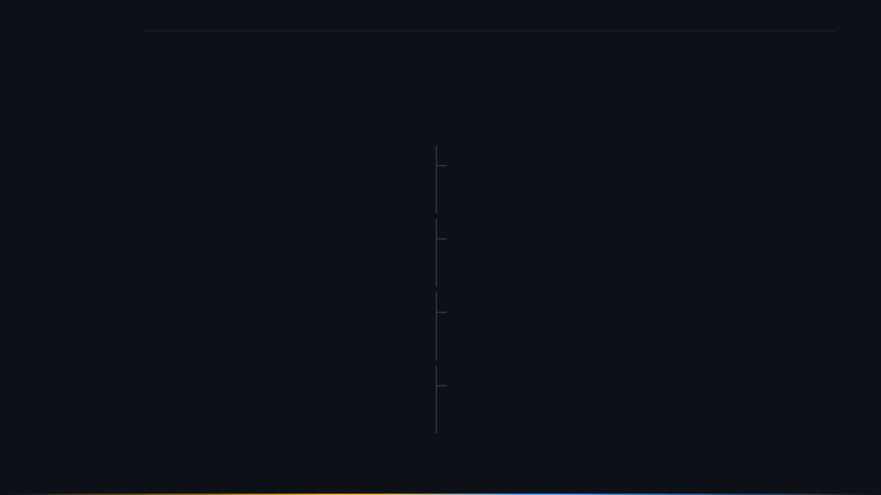





08 / ASYMMETRY
폴더별 비대칭: 면제는 협상이 아니라 상수다
산문 규칙의 한계
llmwiki_vault/
모든 폴더에 동일한 강도의 규칙을 적용할 수는 없습니다. 하지만 산문(자연어)으로 예외를 적어두면 LLM은 매번 해석을 달리하며 규칙 적용이 어긋나게 됩니다.
200_Books/
한국어 책 노트 (영문 description 불필요)
DESCRIPTION_OPTIONAL_FOLDERS
400_Areas/
코드 상수로 못박기
개인 자격증, 사적인 기록
예외 집합을 코드 상수로 하드코딩하는 것은 "면제를 협상하지 않는다"는 정책의 물리적 구현입니다. 4개의 상수가 lint의 모든 비대칭을 결정적으로 정의합니다.
PERSONAL_VOICE_FOLDERS
900_Writings/
에세이 초안 (Related 섹션 규칙 면제)
RELATED_RULES_EXEMPT_FOLDERS
000_System/
시스템 스키마 및 메타 데이터
TAG_FLOOR_EXEMPT_FOLDERS

Slide 9



09 / TELEMETRY
보강재 ②: Read Telemetry — 행동적 부패를 감지한다
정적 검사가 보지 못하는 부패
구조적으로는 완벽하지만(Lint Pass) 아무도 들여다보지 않는 노트. 구조적으로는 건강하지만 행동적으로는 죽어 있는 상태를 감지해야 합니다.
Healthy
Needs Fix
1단계: read_log.py
READ
구조 완벽 활발한 참조
자주 읽히나 구조적 오류 존재
Claude Code의 트랜스크립트(JSONL)를 스캔하여 파일 접근 기록을 추출합니다.
Extracts: Read / Edit / Write / Glob / Grep
BEHAVIORAL HEALTH (TELEMETRY)
→ 월별 TSV로 적재 (멱등성 보장)
2단계: dead_notes.py
Dead Note
Archive
TSV 데이터와 Vault 구조를 교차 분석하여 죽은 노트 후보를 적발합니다.
UNREAD
구조는 완벽하나
구조도 깨지고 읽히지도 않음
아무도 읽지 않음
Telemetry Target
Condition for Dead Note:
90일간 0번 읽힘 + 인바운드 wikilink 0개
PASS
STRUCTURAL HEALTH (LINT)
FAIL

Slide 10
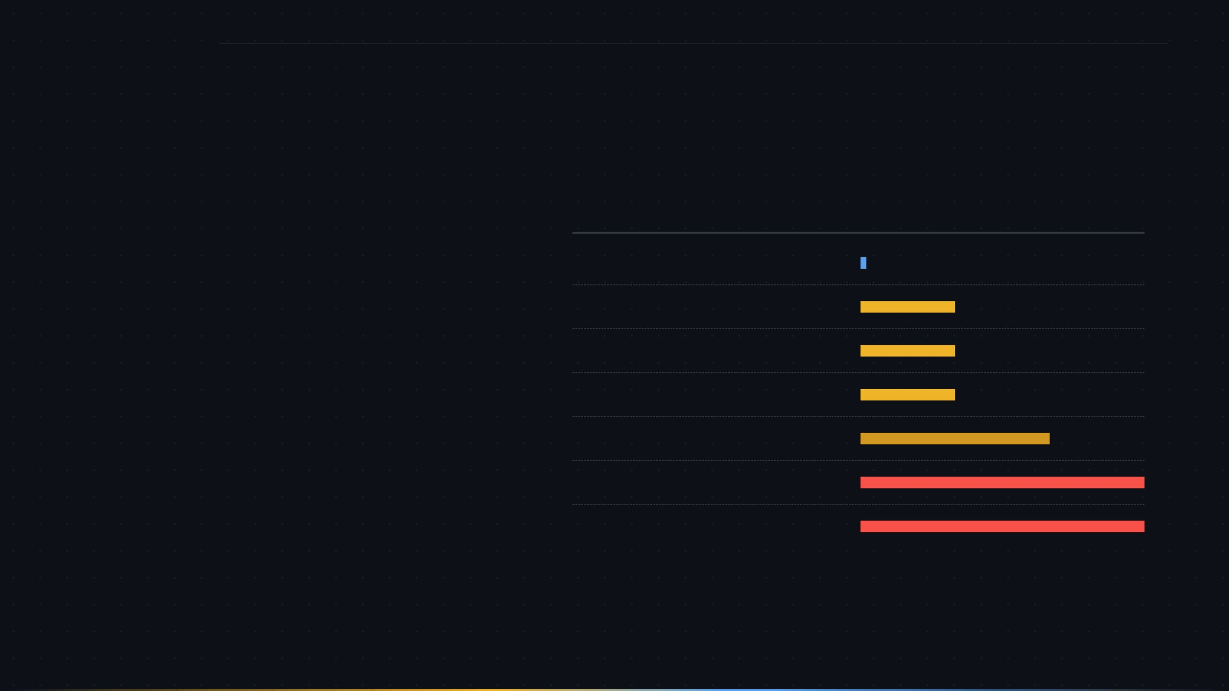
10 / MAINTENANCE
Maintenance Cadence: 보강재도 노화한다
보강재 자체의 노화
7 SCRIPTS EXECUTION CADENCE
보강재도 노화합니다.
read_log.py
를 매월 돌리지 않
SCRIPT
CADENCE
FREQUENCY SCALE (0 - 90 DAYS)
으면 telemetry가 stale해지고, stale telemetry로
돌린
dead_notes.py
는 거짓 양성을 쏟아냅니다. 이를
vault-lint.py
매 턴
막기 위해
메타 보강재
가 필요합니다.
read_log.py
30일
maintenance_status.py
dead_notes.py
30일
FRESH
최근 실행됨, 신뢰 구간 내
instruction_audit.py
30일
DUE SOON
실행 주기 임박, 경고
graph_health.py
60일
STALE
실행 주기 초과, 신뢰도 하락
status_aging.py
90일
NEVER RUN
실행 기록 없음
log_archive.py
90일

Slide 11




11 / BOUNDARIES
SSOT 경계 규칙: 같은 정보는 한 곳에만
산문은 같은 규칙을 두 군데 적기 시작하면 곧장 두 가지 진실을 갖게 된다. 이 시스템은 같은 정보를 두 곳에 두지 않는다는 단순한 규칙(SSOT)을 세 가지 영역의 경계로 끌어올린다.
LLM Layer
Vault Layer
Memory Layer
Agent 라우팅 및 워크플로우 분기
노트 콘텐츠 및 메타데이터 규칙
사용자 선호도 (Preferences)
모델 선택 및 파라미터 설정
태그 및 폴더 스키마
세션 간 지속되는 사실 및 맥락
시스템 프롬프트 주입
정합성 검사 (Lint)
개인화된 작업 지침
라우팅은 여기서만 정의
규칙은 LINT 코드가 권위
개인화 정보는 여기서만
DECISION RULE
"이 정보가 인간으로서 나에게 유용한가 (→ Memory), 아니면 지식 아티팩트로서 유용한가 (→ Vault)?"

Slide 12





12 / SELF-CORRECTION
자기 정정 루프: 시스템이 스스로 건강을 유지한다
STEP 01
STEP 02
STEP 03
본체 (Body)
정적 Lint
행동 Telemetry
3-Layer 노트 구조. 콘텐츠가 만들어지고 저장되는 시스템의 중심.
구조적 부패 차단. 매 턴 정합성을 강제하여 형태를 유지.
죽은 노트 적발. 읽힘 신호로 방치된 노트를 감지.
CORE PRINCIPLE
자동화는 신호의 정확도까지, 판단은 사람의 영역으로
STEP 05
STEP 04
Instruction Audit
Maintenance Status
지침 자체 정리. 안 쓰이는 규칙을 적발해 본체로 피드백.
보강재 노화 감지. 스크립트 자체의 실행 주기를 점검.

